Slide 1
Материально- техническое оснащение группы №5 МБДОУ «Детский сад №286 компенсирующего вида» Московского района г.Казани
Notes:
Оригинальные шаблоны для презентаций: https://presentation-creation.ru/powerpoint-templates.html
Бесплатно и без регистрации.

Slide 2
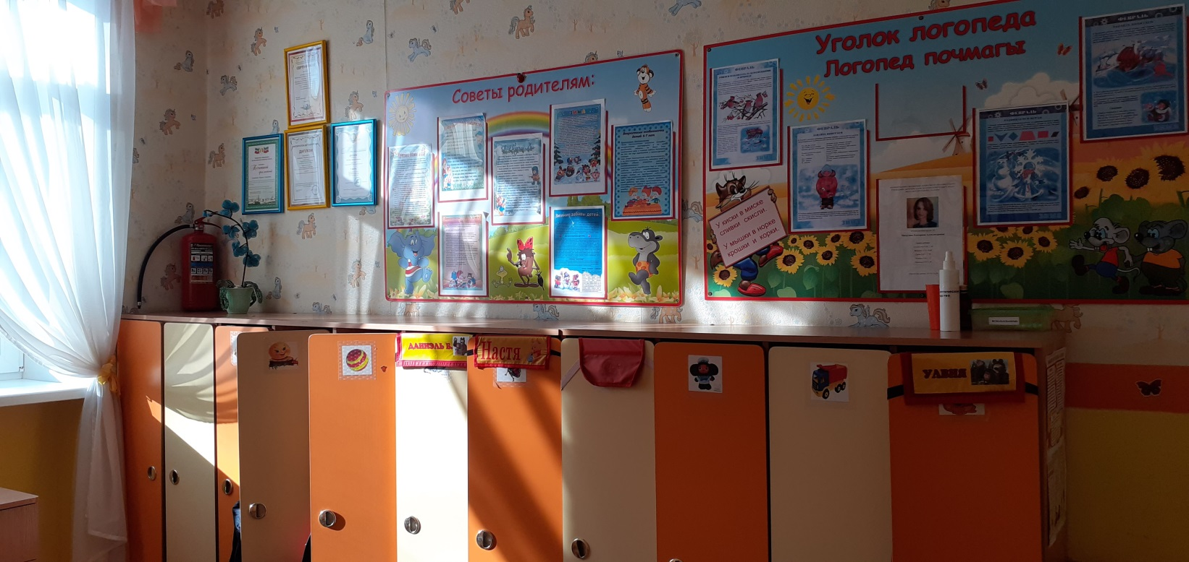
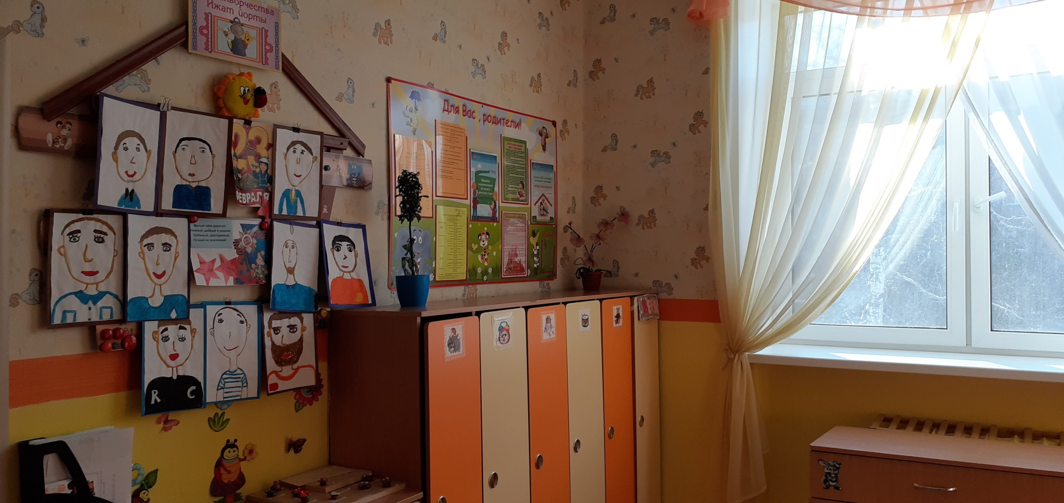

Slide 3
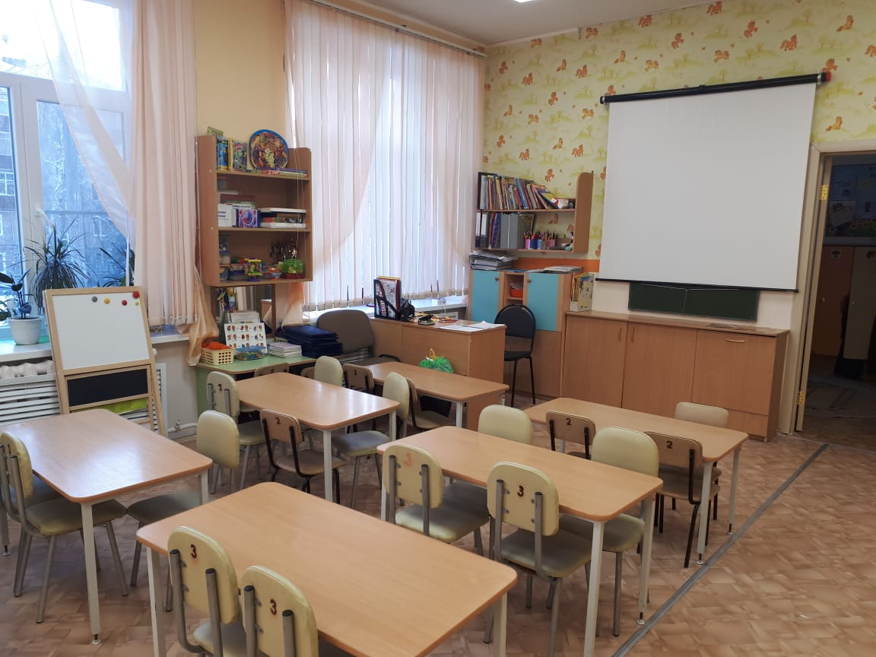

Slide 4
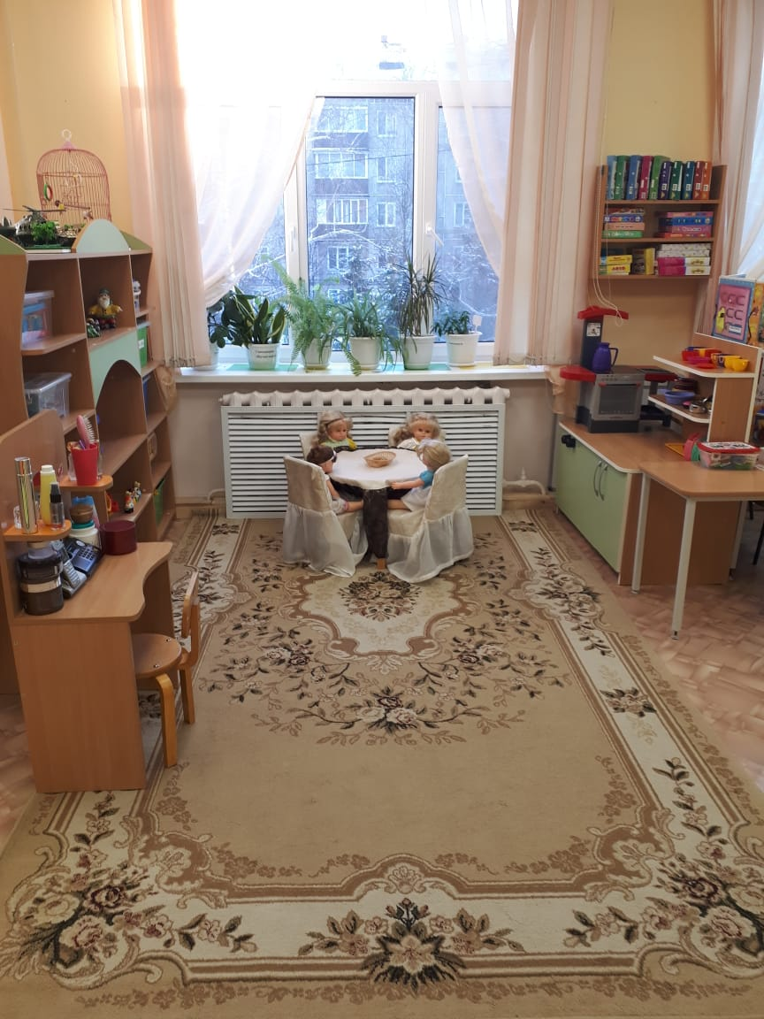
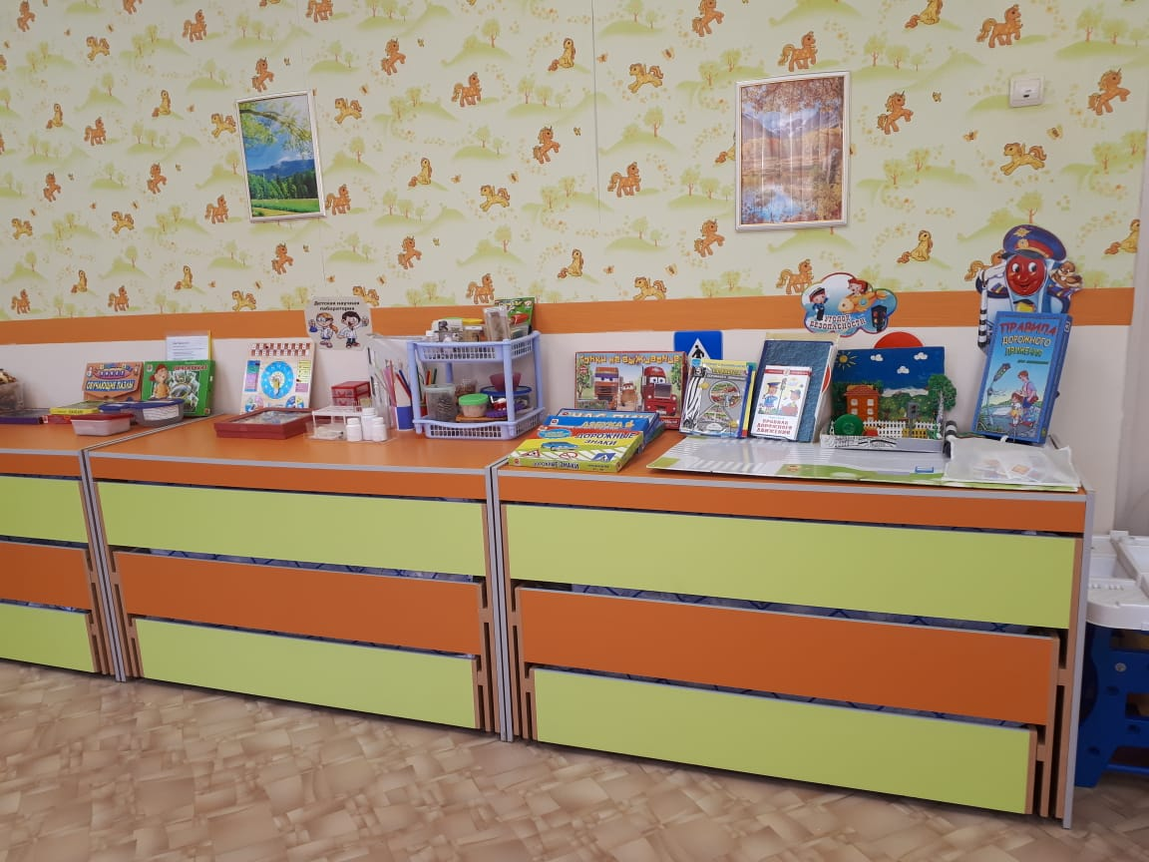

Slide 5
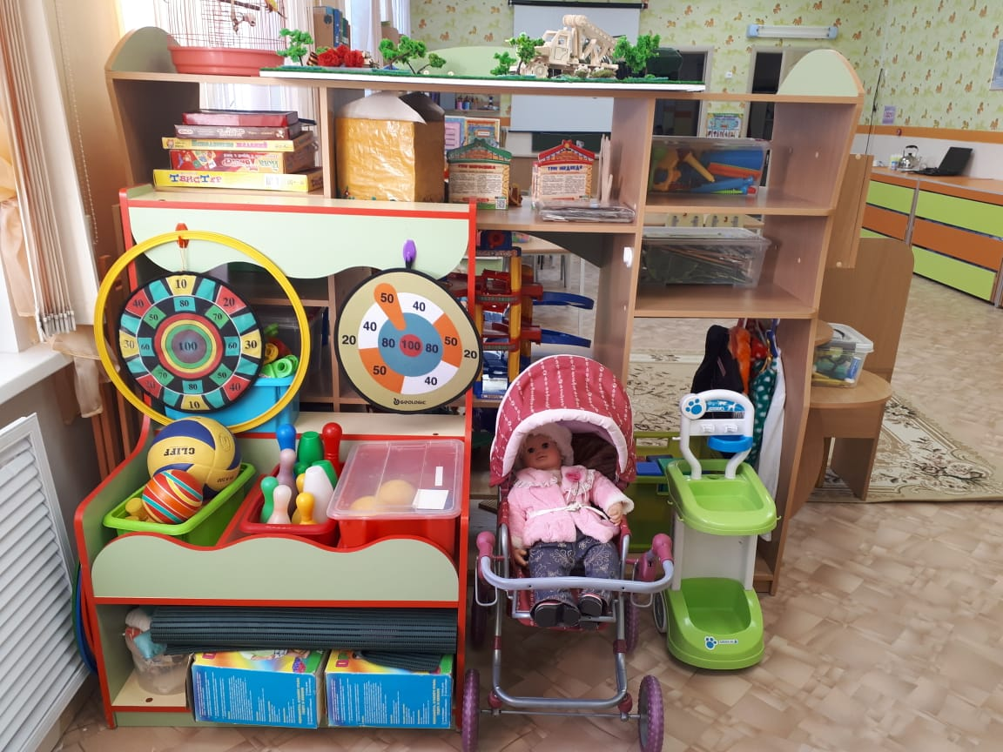

Slide 6
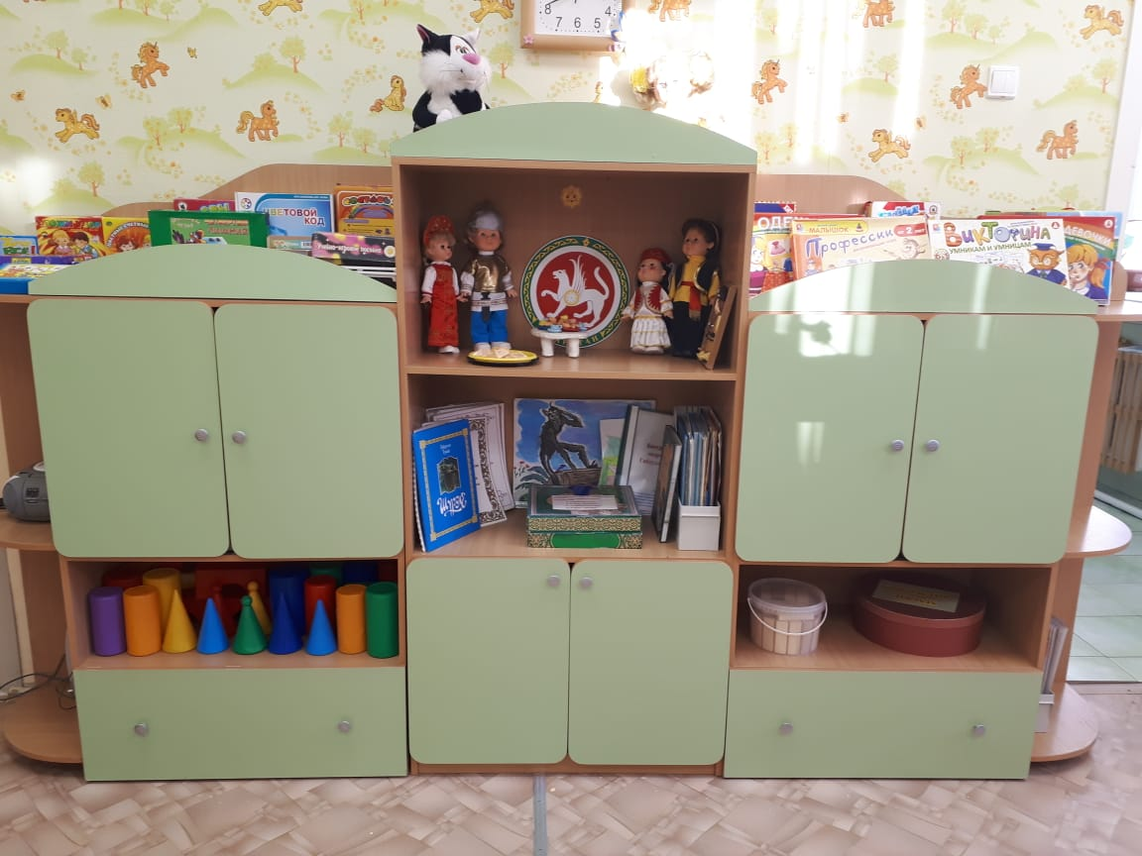

Slide 8
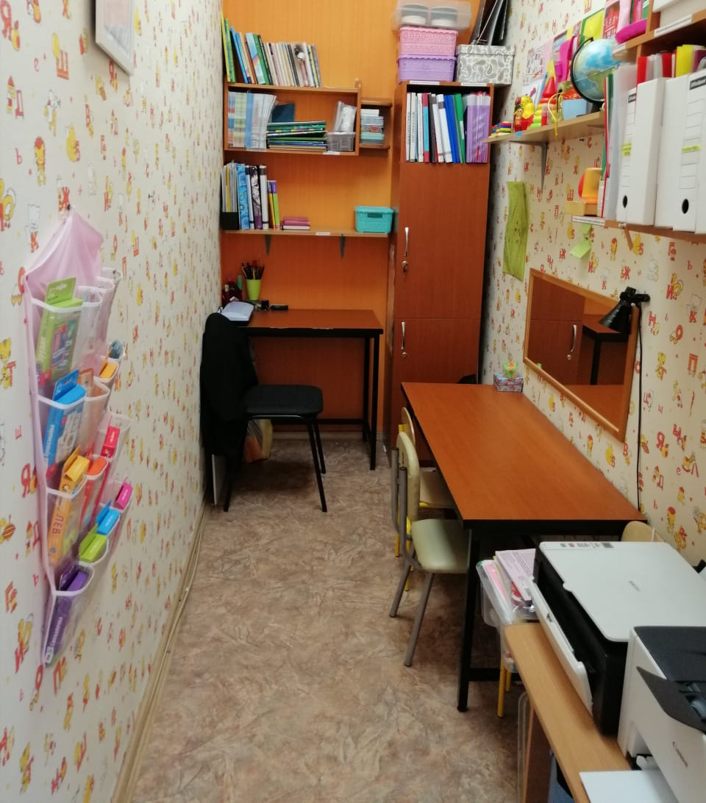

Slide 9
